Slide 1
§21 时间平移和时间反演
§21-1 时间平移
、量子力学中的时空观
在量子力学中，系统或粒子的空间坐标是物理量，有厄米算符与之对应，有本征值和本征矢量，但是时间却不是物理量，没有算符与之对应，它在理论中的地位只是一个实数参数，所以系统的哈密顿量在时间变换方面的不变性或对称性，与对空间变换的不变性是不完全一样的。

Slide 2

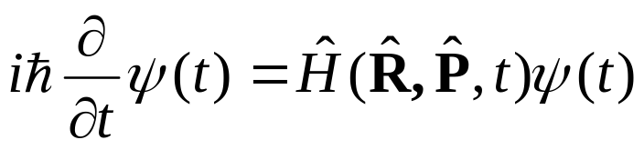





二、时间平移操作以及对态函数和算符的作用
在位置表象中
时间平移算符及对态函数的作用
设系统处于某一含时态 中，其态函数满足Schrödinger方程
态的时间平移态 是一个运动变化完全与 相同，但全面推迟时间 发生的态，即

Slide 3


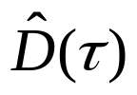



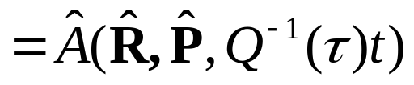
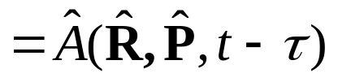
定义 为作用于时间参量上的时间平移操作，即
定义 为作用于时间函数上的时间平移算符，这是一个函数空间上的幺正算符，其对函数的作用可写为
2. 时间平移算符对其他算符的作用
Hilbert空间中的算符 的时间平移 为

Slide 4


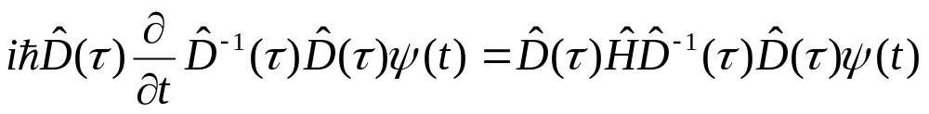
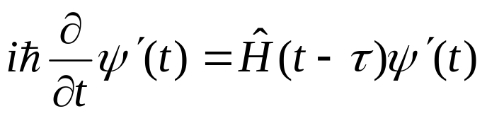
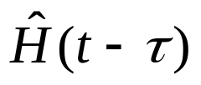
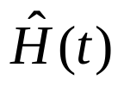

不显含时间的算符不受时间平移的影响，如
用时间平移算符
作用于Schrödinger方程两边：
即
此式一般来说与原来Schrödinger方程不同，因为
不一定与 相同，因此 不一定是系统一个可能实现的状态。

Slide 5



三、哈密顿具有时间平移对称性的情况
如果系统的
具有时间平移对称性，即
对一切
成立，则Schrödinger方程任何状态的时间平移态也是系统
的一个可能的状态，
哈密顿具有时间平移的对称性即是要求它不明显依赖于时间，不显含时间的哈密顿本身是一个守恒量，因此说：
系统的哈密顿如果具有时间平移的不变性
则导致系统的能量守恒。

Slide 6
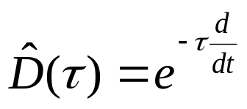
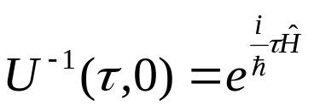

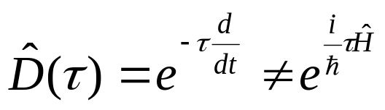
注意：时间平移与时间演化是两个不同的概念。波函数经时间平移后不一定再满足Schrödinger方程，而时间演化算符作用后的波函数要服从Schrödinger方程。
时间平移算符：
演化算符：
( 不显含时间）
所以：

Slide 7


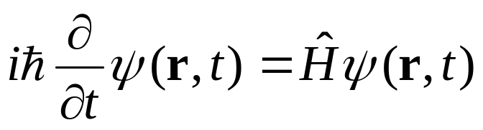
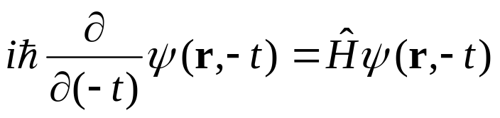
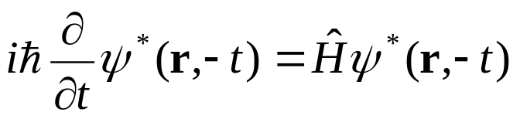
§21-2 时间反演
一、态函数的时间反演变换
1．时间反演算符
设系统的 为实算符（不含虚数），且不含时，无自旋。系统的态满足Schrödinger方程：
t换成-t：
两边取复共轭：

Slide 8
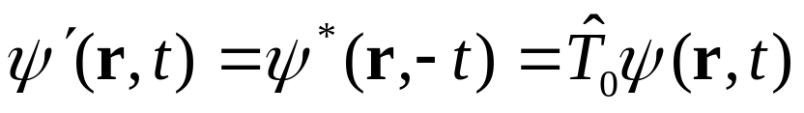
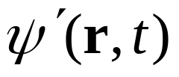

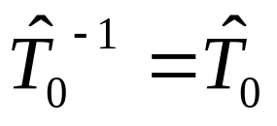
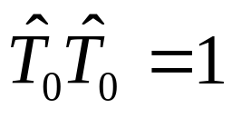
令
则 为时间反演态， 称为时间反演算符。每一个含时态都有一个时间反演态与之对应，当哈密顿在时间反演下不变时，时间反演态与原状态满足相同的Schrödinger方程。
满足下列条件：

Slide 9



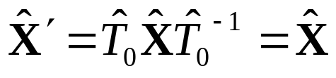
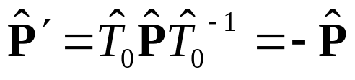
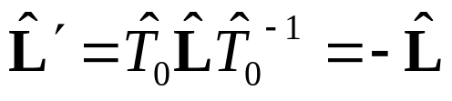

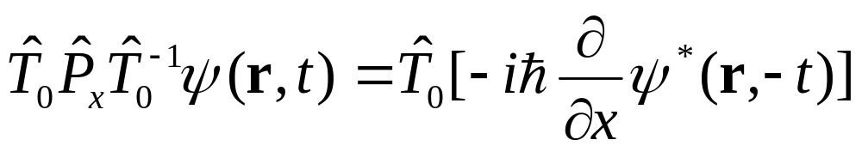
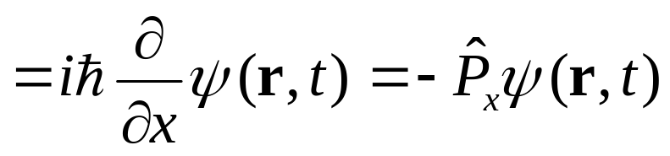
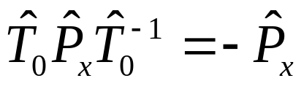
位置算符
，动量算符
和轨道角动量
的时间反演是
Proof: 取任意函数
，有
所以，

Slide 10
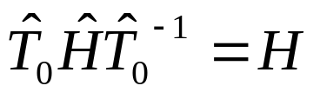
如果无自旋系统的
不显含时间，又是动量
的二次式，则有
此时该系统（及其哈密顿）具有时间反演不变性或时间反演对称性。这时系统的每一个含时态的时间反演态也是系统的一个可能实现的状态。

Slide 11

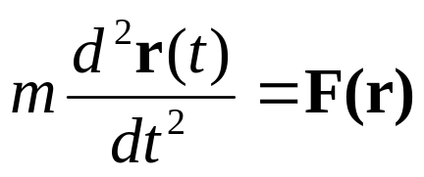
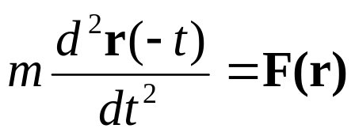
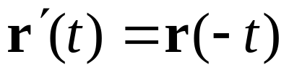


2. 时间反演态
在经典力学中，若单粒子所受的外力 只是位置的函数而与速度无关，则其运动方程满足牛顿第二定律，即
t 换成-t：
令粒子的时间反演态为
则
满足与
相同的运动方程。

Slide 12
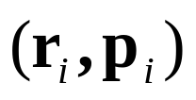



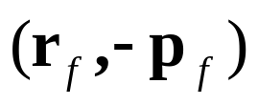

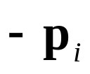
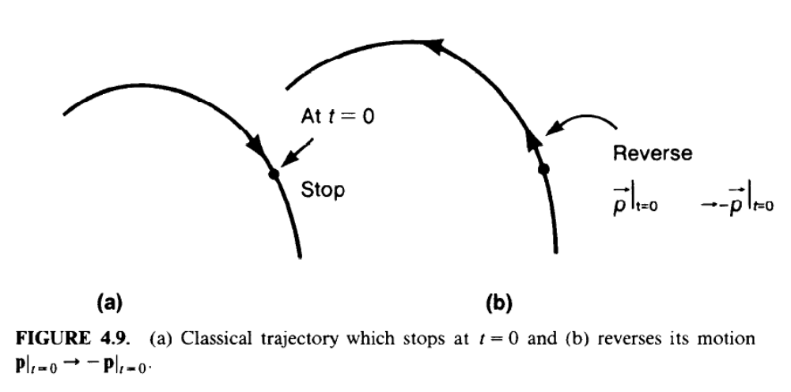
反演态的物理图象：
当粒子从初始态 经过 时间运动到 点，动量为 时，则其时间反演态如以 为初始态，经过时间 后，粒子将按原路径回到 ，而那时动量为 ，情况与将原过程拍成电影倒过来放映一样。

Slide 13
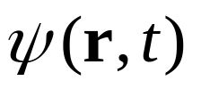
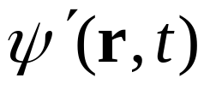
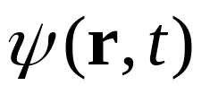
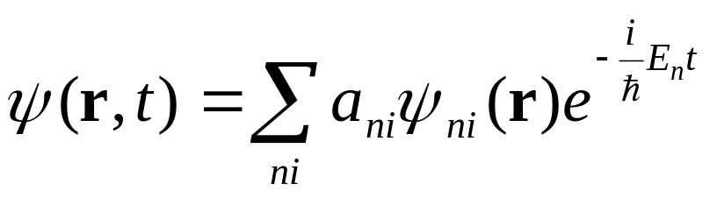
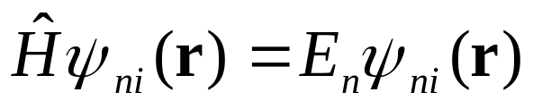
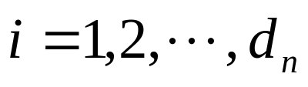


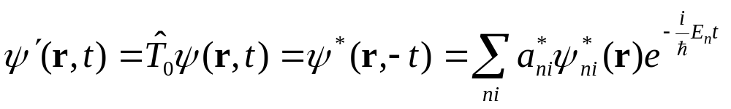

在量子力学中，以无自旋粒子系统为例，原来的含时态
与其时间反演态
两者都满足同一个
Schrödinger方程，而
的最一般解是
式中
是能级
的简并度。
时间反演态:
可见：

Slide 14
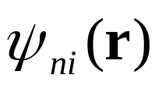
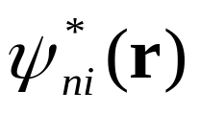
所以，当
中不含虚数的情况下， 虽然仍旧
满足原Schrödinger方程，但不一定等于原过程的倒放。
其原因是：
经典力学只涉及实数，而量子力学涉及复数；
量子力学中有状态叠加原理；
与 之间有较为复杂的关系。

Slide 15
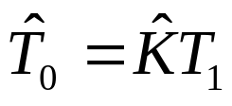
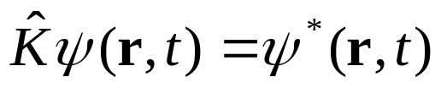

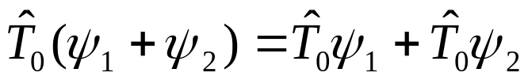
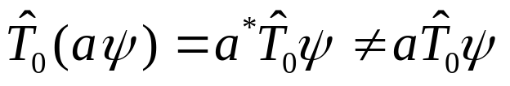
3. 时间反演算符的数学性质
无自旋系统的时间反演算符可以写成
不寻常的数学性质：
（1）时间反演算符
不是线性算符，它是反线性算符。
它虽然满足
但是

Slide 16


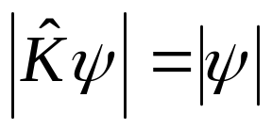
（2）时间反演算符
（
）在单一空间的函数空间中
不存在厄米共轭算符。
根据定义，
的厄米共轭算符
无论
是什么算符，都不能上式成立。所以
不存在。
但
满足
因此，时间反演算符是反幺正算符。

Slide 17
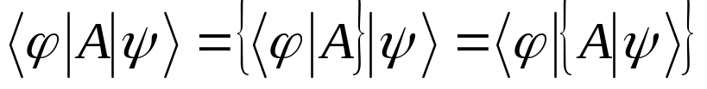
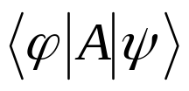
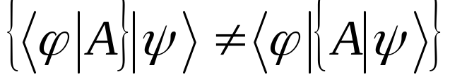
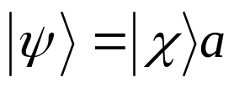




（3）由于不存在厄米共轭，时间反演算符不是厄米算符，所以没有物理量与之对应，没有守恒律与之对应
4. Hilbert空间中的时间反演算符
（1）反线性算符对左右矢的作用：
对线性算符，
对反线性算符，
?=
例如：可以设
则对反线性算符
，有

Slide 18








若对任意 , ,
成立，则
，且有
那么必须要求
不符合矢量的任意性，所以对反线性算符，
所以对反线性算符要分别表示：
和

Slide 19









（2）时间反演算符对态矢量的作用：
在Hilbert空间中，无自旋系统的时间反演算符
对右矢的作用：
利用：
左乘
并积分，得
在Hilbert空间中仍有
仍可写成
其中
左矢形式

Slide 20









内积
与函数空间中的
对应
（3）Hilbert空间中算符之间的关系
定义一个符号“*”：
用这个符号可以把
写成
所以

Slide 21









利用
有
则
以上关系只有处于左右矢之间时才有意义。由此可见反幺正算符与幺正算符的异同之处。
在Hilbert空间中，位置算符，动量算符和轨道角动量算符的时间反演变换为

Slide 22









三、自旋1/2粒子系统的时间反演算符
取常用的
表象来讨论，自旋1/2粒子的时间反演算符
除了符合
所满足的21.10式或21.19式之外，还应满足
S是粒子的自旋算符。令
其中 ,
是一个
矩阵，为自旋空间中的算符。

Slide 23

















在
表象中，
和
都是实矩阵，而
是纯虚的，所以
应满足
才能使
取
即可
时间反演算符 为
满足

Slide 24






四、哈密顿本征函数的时间反演态
由于定态
中的时间因子
在时间反演下不变，有时可以讨论哈密顿本征函数的时间反演。如果态不含时，时间反演实际上是 起作
用—取复共轭。
对无自旋粒子，对
两边取复共轭，
得
即
的时间反演态，
可见，当哈密顿量具有时间反演不变性时，它的本征函数的时间反演仍是其本征函数，而本征值不变。

Slide 25


§21-3 实表示和复表示
主要内容：讨论了一个空间对称变换群{Q}的d 维表示矩阵D(Q)与其复共轭表示D*(Q)之间的关系,并重点
介绍了如何判断他们之间的关系属于哪种类型。
  、变换算符的矩阵表示
设{D(Q)}是群{Q}的一组幺正的不可约表示，其基函数为
,其中n是一个给定的数，i=1,2,3,…,d

Slide 26











两边取复共轭，得
在上式中，
算符的复共轭的定义为：在位置及
表象中将算符中的
所以
因此，空间对称变换中的平移，转动和反演算符都满足

Slide 27






例如：
所以有
上式表明：矩阵元为
的一组矩阵
也是群
的一组幺正的不可约表示，
其基函数是

Slide 28



二、表示矩阵的分类
类型1：对所有的 ， 全是实矩阵，
这种表示称为实表示；
或者虽然不全是实矩阵，但与一个实表示等价，
这时可以说 是实质上的实表示。
另有：当表示
不全是实矩阵，但与实表示等价时，
必定与
等价。

Slide 29


类型2.
与
等价，但不存在一个实表示与之等价，
这种表示称之为赝实表示。
类型3.
与
不等价，
则
为群
的复表示。

Slide 30



§21-4 时间反演引起的附加简并
  、附加简并
设系统的哈密顿为
，已知某一特定能级E
的一组本征函数（共d 个）是其对称性群{Q}的
d 维幺正不可约表示D(Q)的基函数

Slide 31
将证明: 这一能级的简并度只有d 和2d 两种可能。
当
没有时间反演对称性时，肯定是前者；
当
具有时间反演对称性时，在一定条件下，
可以发生后一种情况，
这时时间反演引起了多一倍的附加简并。

Slide 32



附加简并的解释:
当
具有时间反演对称性时，它的任意一个本征函数
的时间反演
也是同一能级的本征函数。
如果这些时间反演态都在原来的表示空间之内，则能级E的简并度仍为d。
如果所有的时间反演态都在原来的表示空间之外，
又形成一个新的d维空间，这个能级的简并度是2d。

Slide 33


二、结论
对于没有自旋的系统，当表示D(Q)属于类型1时不发生附加简并，而当表示D(Q)属于类型2或类型3时，则发生附加简并。
三、例子
1.一维自由粒子：
哈密顿具有平移不变性。

Slide 34







一维位形空间中的平移算符
的作用为
Hilbert空间(函数空间)中的平移算符
及其作用为
一维平移群
是一个单参量的连续Abel群，
它有无穷多个不可约表示，都是一维的，其形式取
（k = 实数）

Slide 35




这是一个1×1矩阵。
与
不等价，
因此表示
属于类型3。
所以有附加简并，每一能级的简并度为2。
及
的表示基矢（1维）分别是
乘以时间因子
表示向正负两个方向传播的平面波。

Slide 36







2．碱金属原子
具有空间转动性，转动群的表示属于类型1，所以不发生附加简并，能级E_{nl}的简并度等于2l+1。
的基函数是
的基函数是
而
所以，
与
是完全相同的表示空间，
这也是能级E_{nl}的本征子空间。也就不会有附加简并。

Slide 37


状态 与 两者的差别是平均概率流密度反向，相当于价电子在原子实外面的转动反向，符合时间反演的物理图象。

